Slide 1
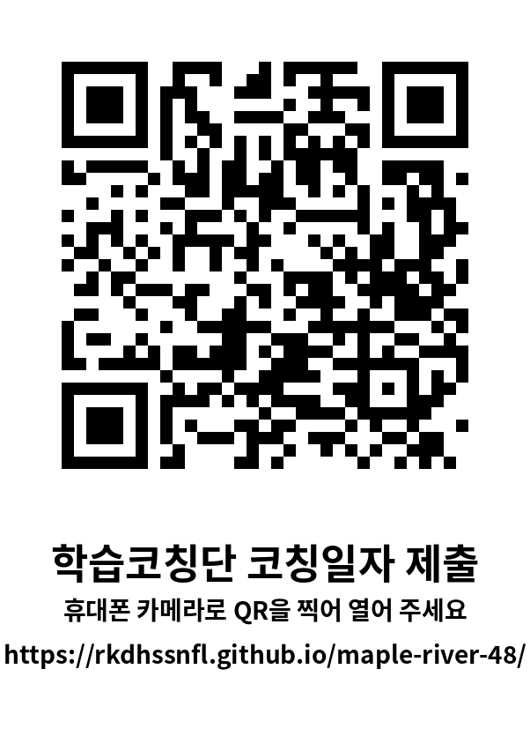
코칭일자 ·
학습서비스 일지
제출하기
학습코칭단 안내 · 혼자서도 할 수 있어요
카톡 링크 또는 QR로 열어요
매달 두 가지를 내요.
① 코칭일자 — 달력에 탭하고 제출하기
② 학습서비스 일지 — 한글 파일을 첨부
컴퓨터는 주소창에
rkdhssnfl.github.io/maple-river-48
▶ 제출 페이지 바로 열기 (클릭)
Notes:
코칭단이 메일로 받아 혼자 읽고 따라 할 수 있게 만든 안내입니다. 한 장에 할 일 하나씩 있습니다.

Slide 2
이 안내의 순서
A 처음 한 번
B 수업한 날마다
C 월말에 한 번
D 월말에 한 번
페이지 열고
홈 화면에 추가
달력에
날짜 넣기
코칭일자
제출하기
학습서비스
일지 제출
카톡 공지 링크 누르기
다른 브라우저로 열기
안드로이드·아이폰 따로 설명
이름·학생 적기
수업은 위쪽, 보강은 아래쪽
사례회의는 참석·불참 버튼
파란 제출하기 → 양식에
지역·이름 → 붙여넣기
→ 응답 제출
보라 버튼 → 양식에
지역·이름 → 한글 파일 첨부
→ 응답 제출
휴대폰·컴퓨터 어느 쪽으로 해도 돼요. 입력한 내용은 그 기기에 그대로 남아 있으니, 늘 같은 기기로 여세요.
Notes:
A는 처음 한 번만, B는 수업한 날마다 10초, C·D는 월말에 한 번입니다.

Slide 3
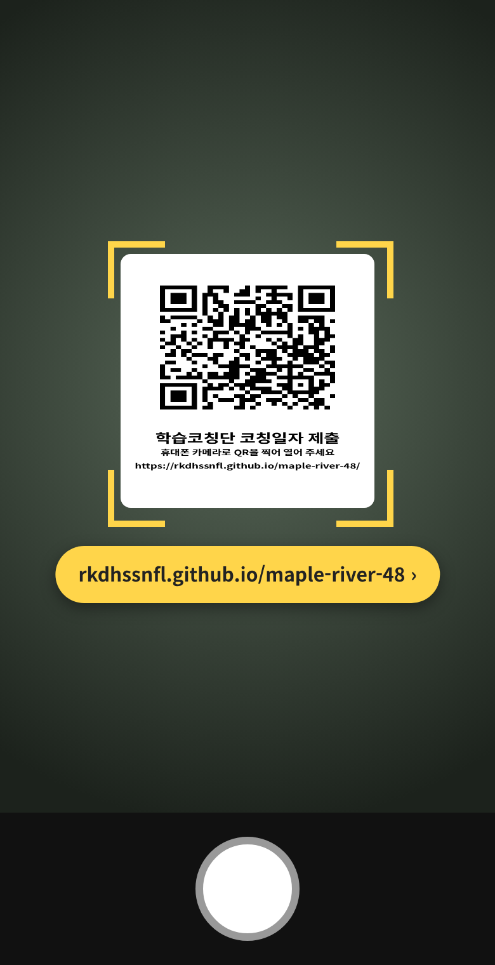
카톡 공지의
링크를 눌러요
1단계 · 처음 한 번만
카톡 공지방에서 제출 페이지 링크를 눌러요
카톡 안에서 열렸으면 "다른 브라우저로 열기"를 눌러요
제출 페이지가 열려요
링크가 안 열리면 주소창에 rkdhssnfl.github.io/maple-river-48 을 쳐요.
다음 장에서 홈 화면에 아이콘을 만들어요. 이게 제일 중요해요.
Notes:
QR은 안내문·교구함·센터에 붙여 둡니다.

Slide 4
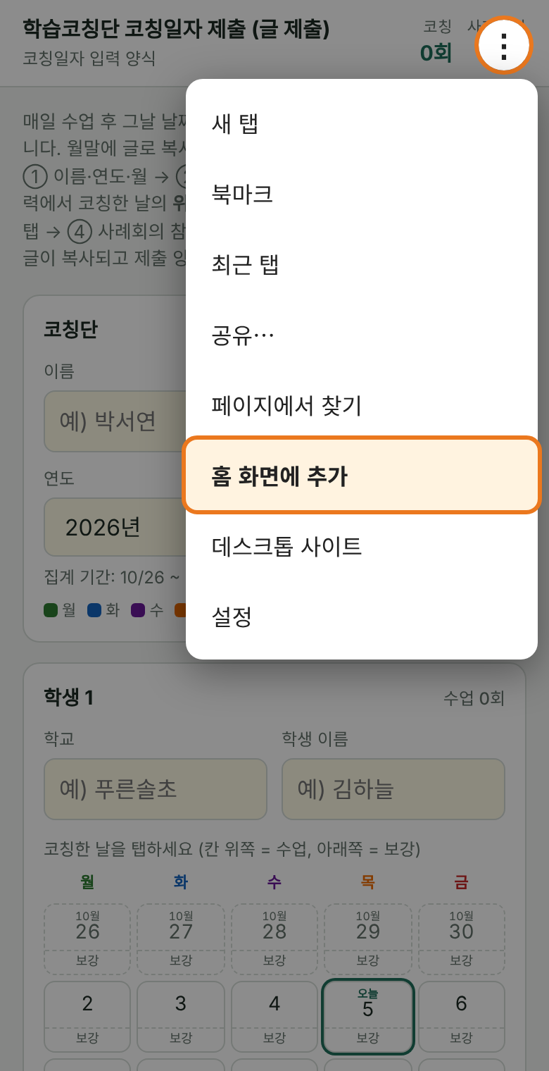

홈 화면에
아이콘을 만들어요
1단계 · 안드로이드(갤럭시)
오른쪽 위 점 세 개 ⋮를 눌러요
홈 화면에 추가를 눌러요
추가를 누르면 끝
삼성 인터넷이면: 아래 ≡ → 현재 페이지 추가 → 홈 화면 → 추가.
카톡 안에서 열렸으면 오른쪽 위 ⋮ → 다른 브라우저로 열기를 먼저 눌러요.
Notes:
안드로이드는 크롬과 삼성 인터넷 두 가지가 흔합니다. 둘 다 "홈 화면에 추가" 메뉴가 있습니다.

Slide 5
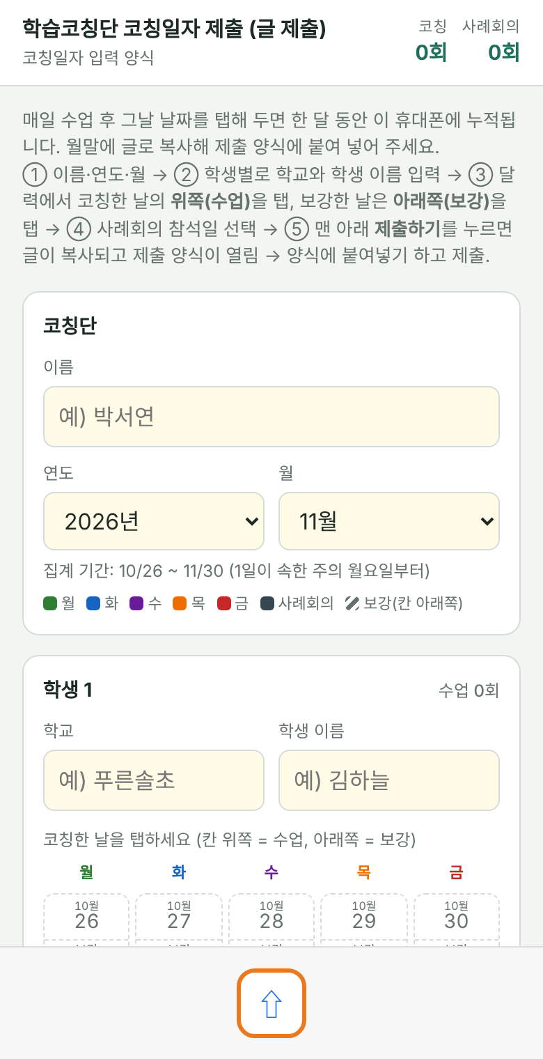
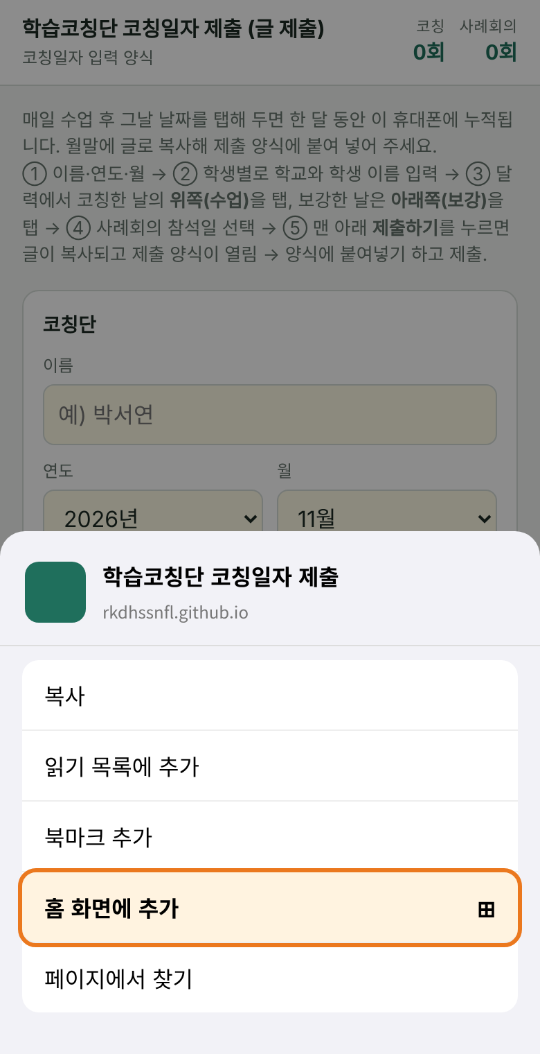
홈 화면에
아이콘을 만들어요
1단계 · 아이폰
화면 아래 네모에 화살표(공유) 버튼을 눌러요
목록을 올려 홈 화면에 추가를 눌러요
오른쪽 위 추가를 누르면 끝
사파리로 열었을 때예요. 카톡 안에서 열렸으면 오른쪽 아래 Safari로 열기를 먼저 눌러요.
다음부터는 홈 화면의 초록 코칭일자 제출 아이콘으로 열어요.
Notes:
아이폰은 사파리에서만 홈 화면에 추가가 됩니다.

Slide 6
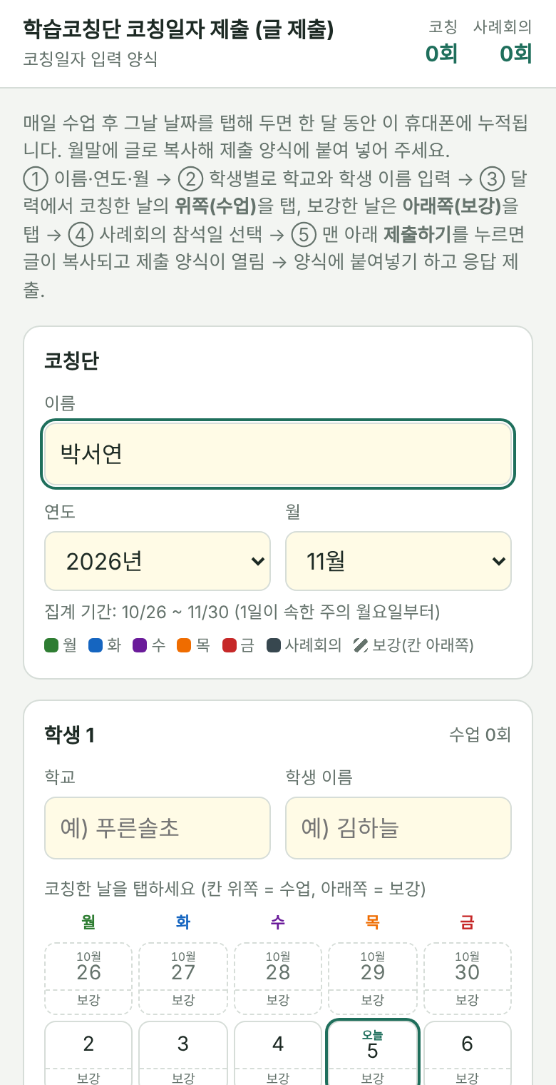
내 이름을 적고
월을 골라요
2단계
이름 칸을 탭(컴퓨터는 클릭)하고 이름을 적어요
월 칸을 탭해서 이번 달을 골라요
이름은 명단과 똑같이 적어요. (예: 박서연)
한 번 적으면 다음 달에도 그대로 남아 있어요.
Notes:
이름이 명단과 다르면 수합할 때 따로 찾아야 합니다.

Slide 7
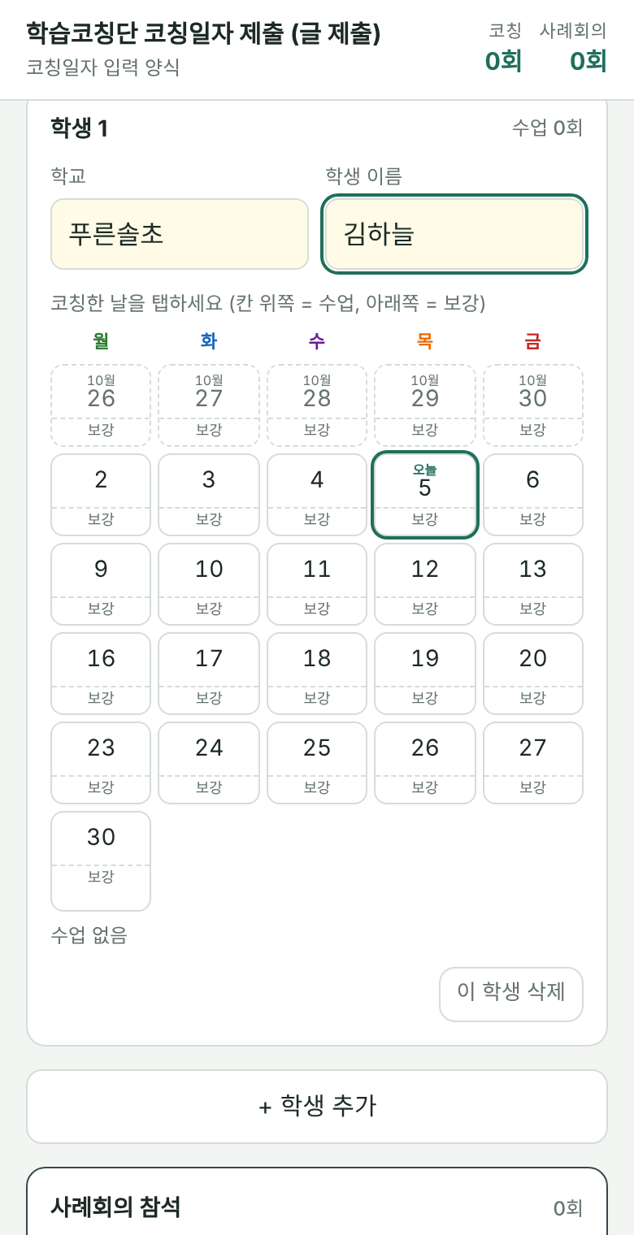
학교와 학생 이름을
적어요
3단계
학교 칸에 학교 이름 (예: 푸른솔초)
학생 이름 칸에 학생 이름 (예: 김하늘)
학생이 더 있으면 + 학생 추가
학생마다 달력이 하나씩 생겨요.
학교·학생도 한 번 적으면 다음 달에 그대로 남아요.
Notes:
학교와 학생은 따로 적습니다. 제출 글에는 "학교(학생)" 모양으로 들어갑니다.

Slide 8
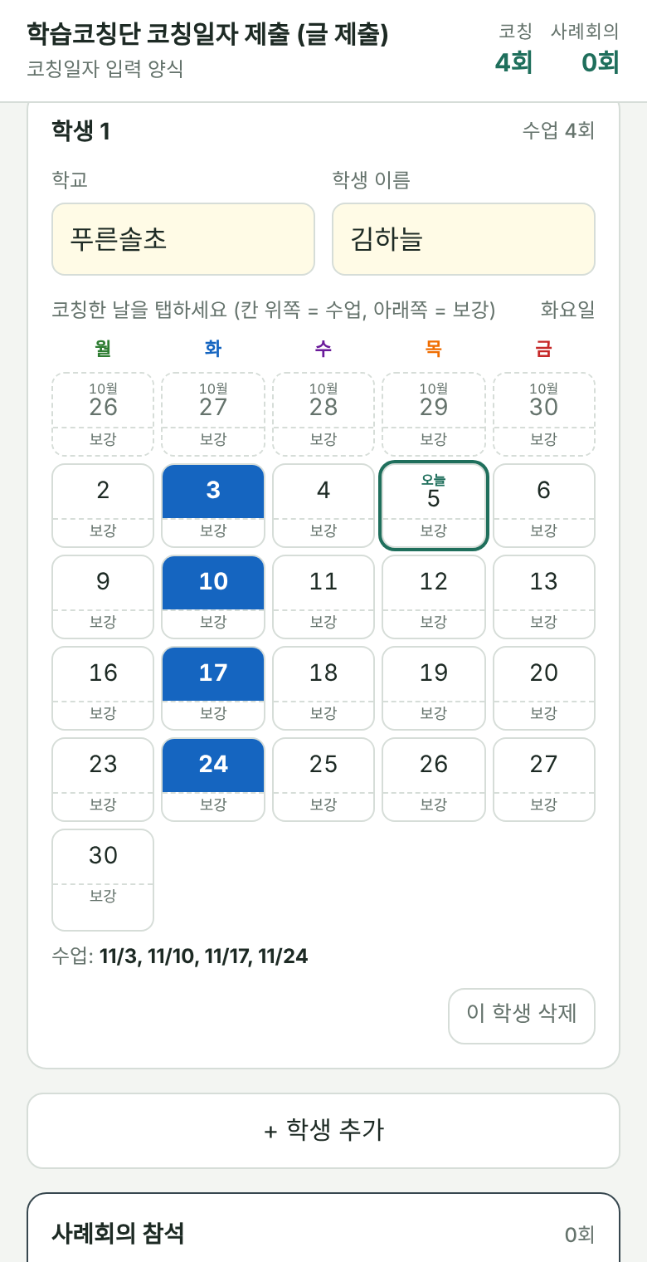
수업한 날짜의
위쪽을 탭해요
4단계 · 수업한 날
그 학생의 달력을 봐요
수업한 날짜 칸의 위쪽(숫자)을 한 번 탭(클릭)
색이 칠해지면 끝. 수업한 날을 모두 탭해요
잘못 눌렀으면 한 번 더 탭하면 지워져요.
요일마다 색이 달라요. 월=초록, 화=파랑, 수=보라, 목=주황, 금=빨강.
Notes:
달력에는 월~금만 있습니다. 오늘 날짜 칸에는 '오늘'이라고 표시됩니다.

Slide 9
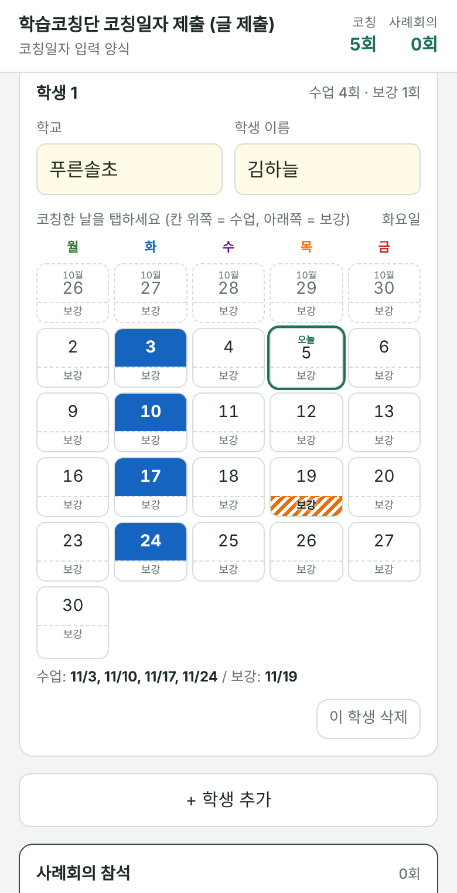
보강한 날은
아래쪽 "보강"을 탭해요
5단계 · 보강한 날
보강한 날짜 칸을 찾아요
칸의 아래쪽 "보강"을 탭(클릭)
아래쪽에 색이 칠해지면 끝
위쪽 = 수업, 아래쪽 = 보강이에요.
보강이 없으면 이 장은 건너뛰어요.
Notes:
같은 날 수업과 보강을 둘 다 했으면 위쪽과 아래쪽을 모두 탭합니다.

Slide 10
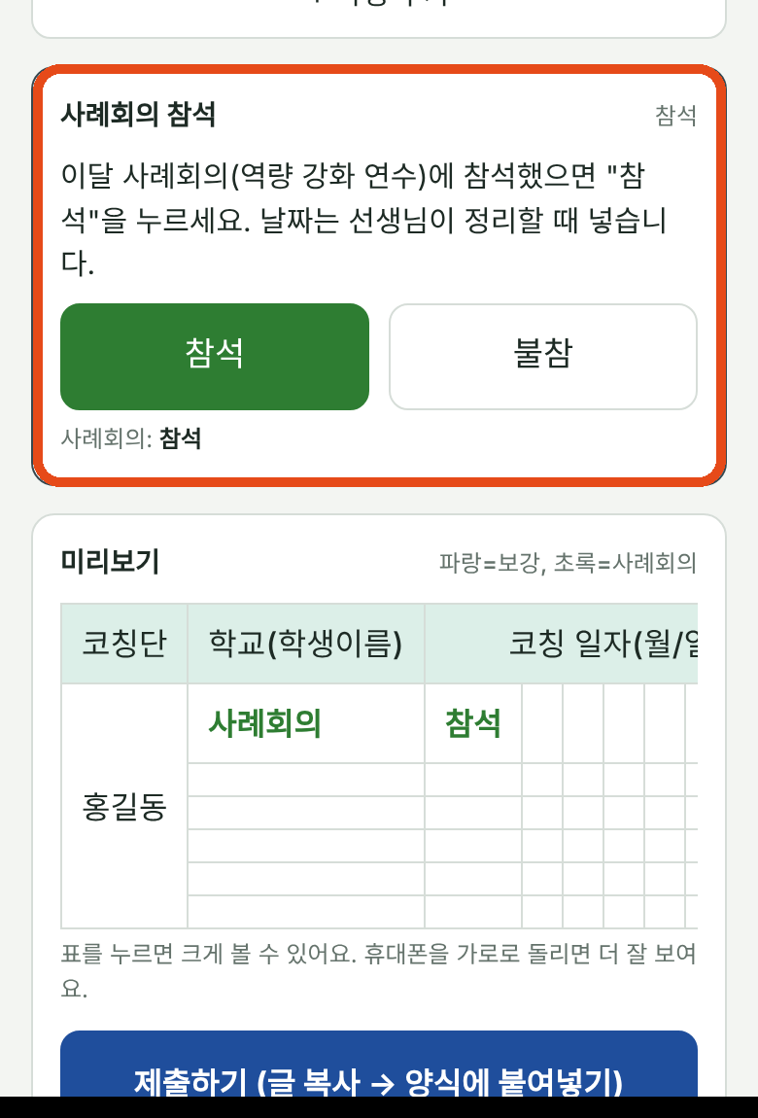
사례회의는
참석 · 불참 버튼만
6단계 · 사례회의
학생 달력 아래로 내려가요
사례회의 참석 칸을 찾아요
이달 사례회의에 갔으면 참석, 못 갔으면 불참
날짜는 넣지 않아도 돼요. 선생님이 정리할 때 넣어요.
참석은 초록, 불참은 빨강으로 칠해져요. 한 번 더 누르면 풀려요.
Notes:
경산·청도 구분과 사례회의 날짜는 수합할 때 선생님이 넣으므로, 코칭단은 참석 여부만 고르면 됩니다.

Slide 11
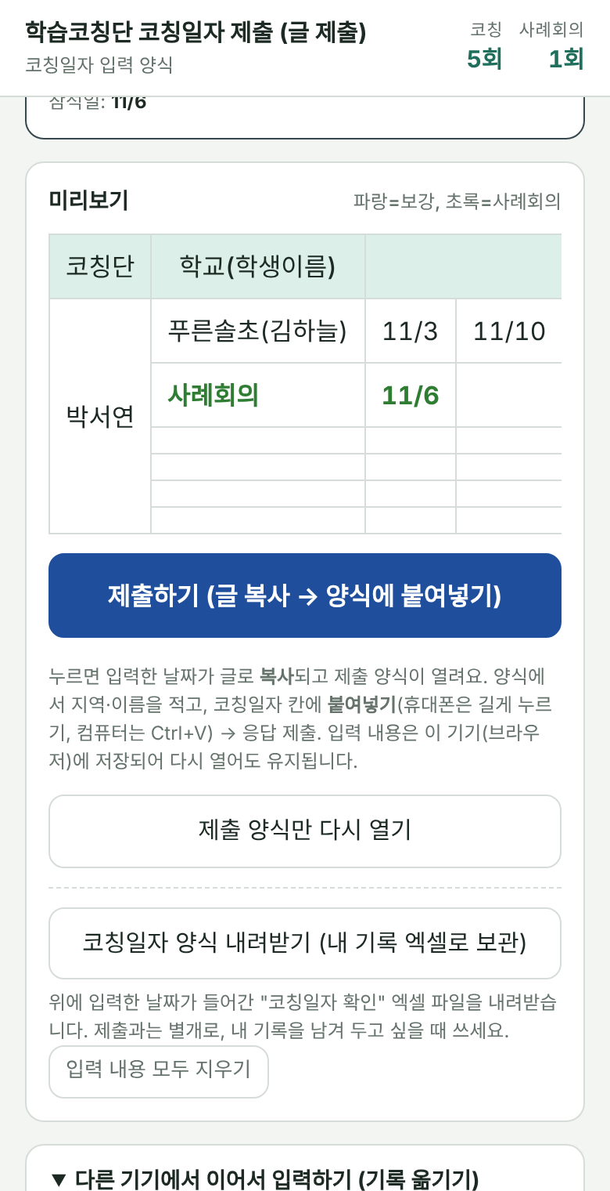
파란 "제출하기"를
눌러요
7단계 · 월말에 한 번
맨 아래 미리보기에서 날짜가 맞는지 봐요
파란 제출하기 (글 복사 → 양식에 붙여넣기) 탭
글이 복사되고, 제출 양식이 열려요
양식이 안 열리면 그 아래 제출 양식만 다시 열기를 눌러요.
날짜가 틀렸으면 달력에서 고치고 다시 누르면 돼요.
Notes:
제출하기를 누르면 입력한 날짜가 글로 복사되고 왈라 양식이 새 창으로 열립니다.

Slide 12
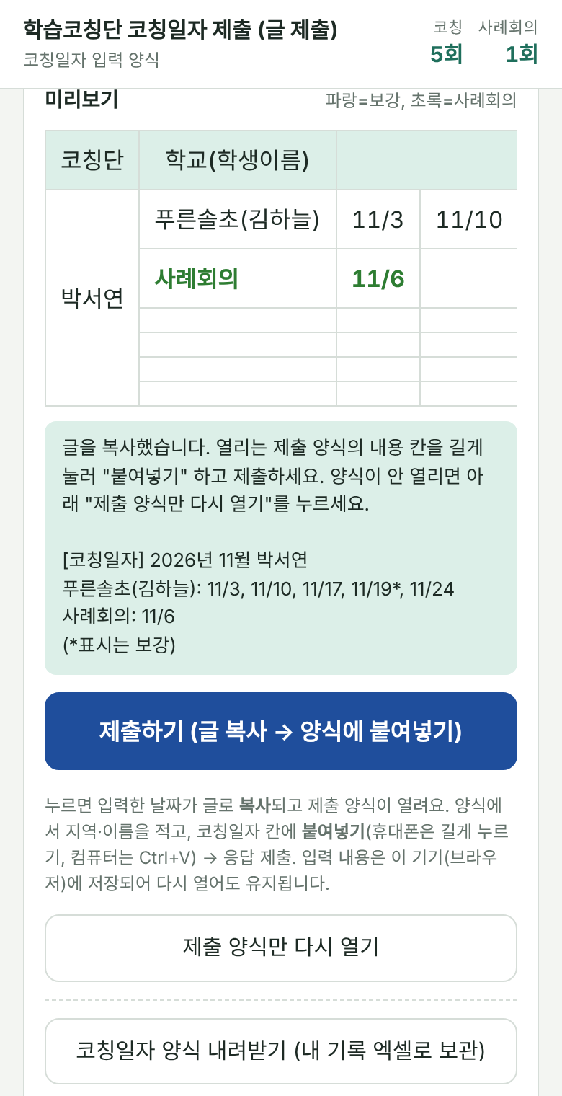
복사된 글을
확인해요
8단계
버튼 아래에 복사된 글이 보여요
"[코칭일자] ○월 이름" 줄로 시작하면 맞아요
제출 양식이 새 창으로 열려요 → 다음 장
*가 붙은 날짜는 보강이에요.
양식이 안 열렸으면 제출 양식만 다시 열기를 눌러요.
Notes:
복사된 글은 화면에도 그대로 보이므로, 복사가 안 되는 기기에서는 길게 눌러 직접 복사할 수 있습니다.

Slide 13
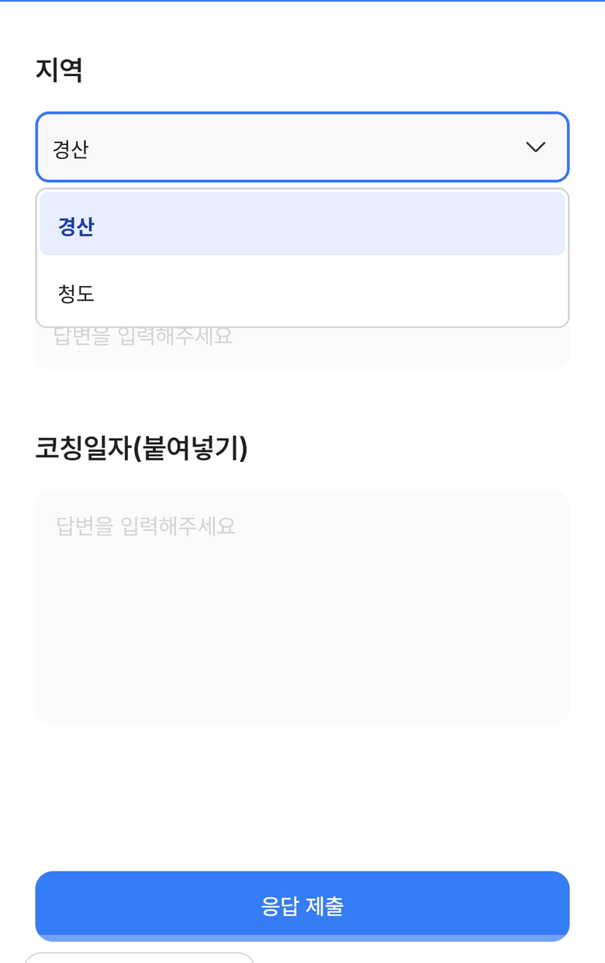
양식이 열리면
지역을 골라요
제출 양식 1
지역 칸을 눌러요
경산 또는 청도를 골라요
양식이 안 열렸으면 제출 페이지의 제출 양식만 다시 열기를 눌러요.
지역은 사례회의 교통비(관내·관외)를 나누는 기준이에요.
Notes:
왈라 양식의 첫 질문은 지역입니다.

Slide 14
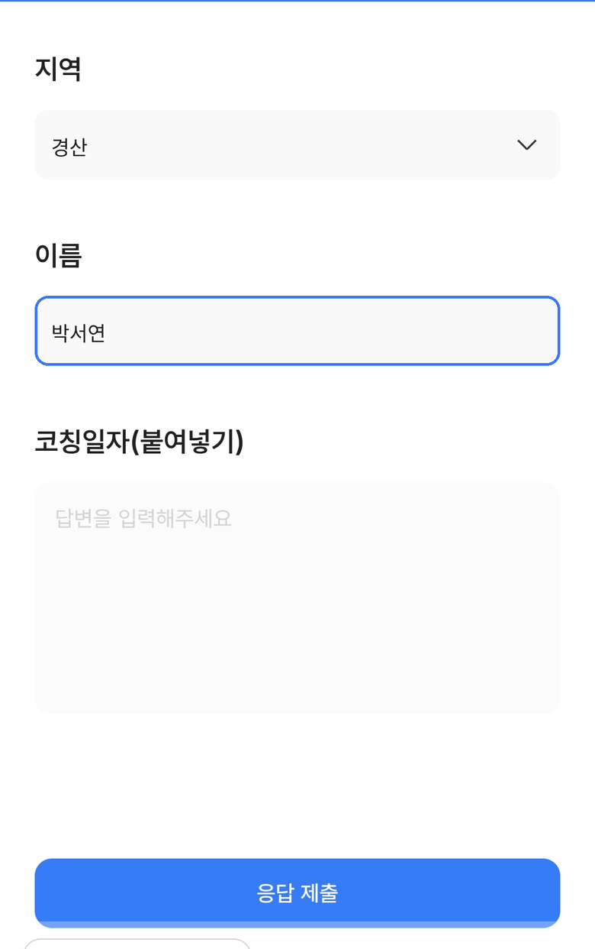
이름 칸에
내 이름을 적어요
제출 양식 2
이름 칸을 눌러요
내 이름을 적어요 (예: 박서연)
이름은 명단과 똑같이 적어요.
띄어쓰기 없이 적어요.
Notes:
이름이 명단과 다르면 수합할 때 따로 찾아야 합니다.

Slide 15
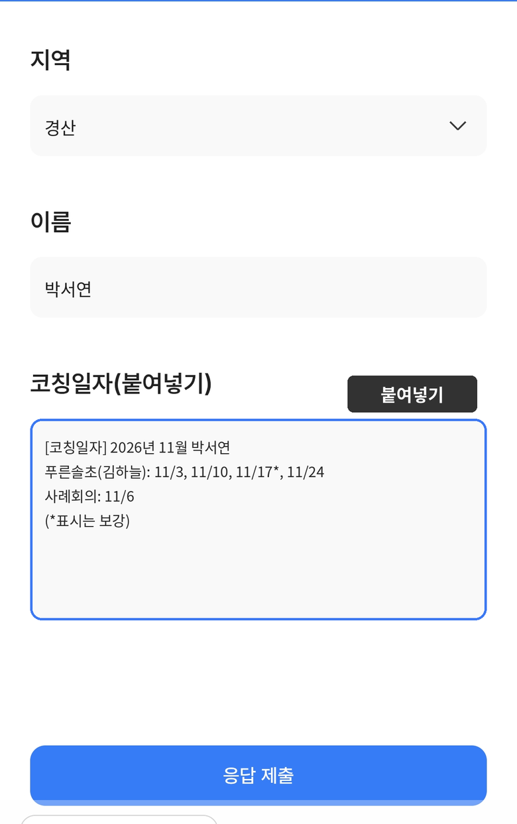
코칭일자 칸에
붙여넣기
제출 양식 3
코칭일자(붙여넣기) 칸을 길게 눌러 → 붙여넣기
복사해 둔 글이 그대로 들어와요
"[코칭일자] ○월 이름" 줄로 시작하면 맞아요
칸을 길게 누르면 "붙여넣기"가 떠요. 안 뜨면 한 번 더 길게 눌러요.
글이 안 들어오면 제출 페이지로 돌아가 제출하기를 한 번 더 누르고 다시 해요.
Notes:
붙여 넣은 글에는 학교(학생)별 날짜와 사례회의 참석 여부가 들어 있습니다. *는 보강 표시입니다.

Slide 16
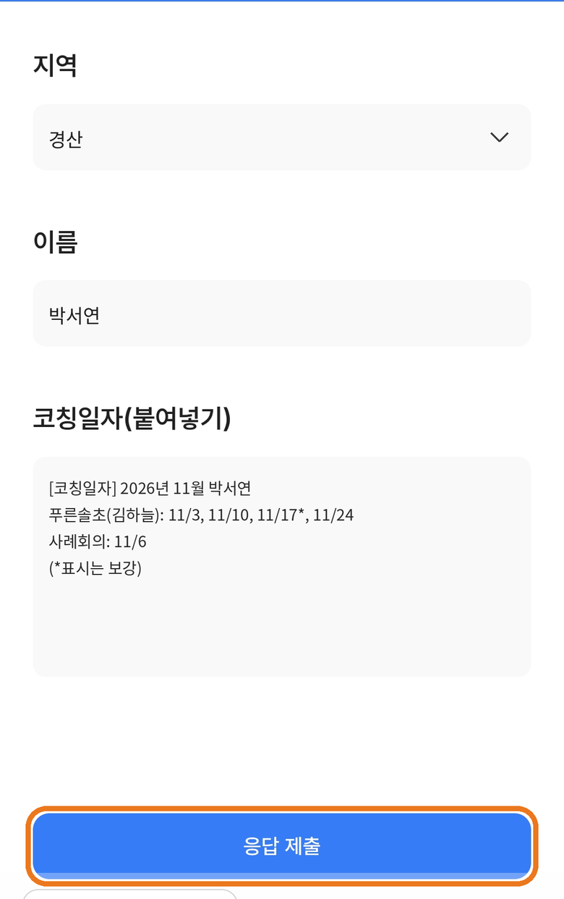
"응답 제출"을 누르면
끝이에요
제출 양식 4 · 마지막
지역·이름·글이 들어갔는지 한 번 봐요
파란 응답 제출 버튼을 눌러요
"제출되었습니다"가 보이면 완료
잘못 냈으면 고쳐서 한 번 더 제출하면 돼요. 나중 것이 맞는 걸로 봐요.
다음 달이 되면 제출 페이지에서 월만 바꿔요.
Notes:
같은 사람이 여러 번 내면 수합할 때 가장 나중 응답을 씁니다.

Slide 17
학습서비스 일지
제출하기
D · 월말에 한 번
준비물
이번 달 학습서비스 일지 파일 (예: 박서연_10월_학습서비스_일지.hwpx)
휴대폰으로 낼 때: 파일을 카톡·메일로 휴대폰에 보내 "내 파일"이나 "파일" 앱에 저장해 두기
매달 쓰는 학습서비스 일지(한글 파일)를
제출 페이지의 보라 버튼으로 내요.
컴퓨터로 낼 때: 파일이 어느 폴더에 있는지 알아 두기
코칭일자 제출과는 별개로, 한 번 더 내는 거예요.
일지 파일을 휴대폰이나 컴퓨터에 먼저 저장해 두세요.
▶ 일지 제출 양식 바로 열기 (클릭)
Notes:
일지는 한글 파일 그대로 첨부합니다. 파일 이름에 이름과 월을 넣어 두면 수합할 때 편합니다.

Slide 18
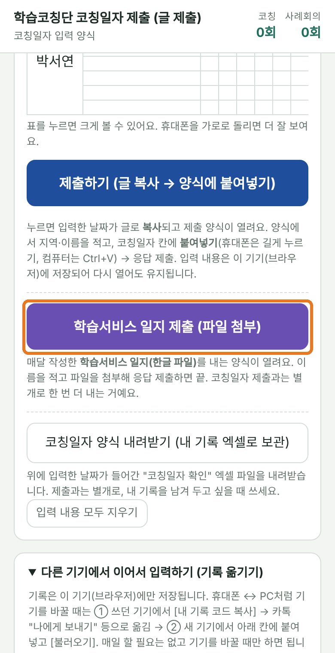
제출 페이지에서
보라 버튼을 눌러요
일지 제출 1
코칭일자 제출 페이지를 열어요 (홈 화면 아이콘)
아래로 내려가 보라색 학습서비스 일지 제출 (파일 첨부)을 탭(클릭)
일지 제출 양식이 새 창으로 열려요
코칭일자 제출(파란 버튼)과는 다른 버튼이에요.
양식이 안 열리면 이 안내의 "일지 제출 양식 바로 열기" 링크를 눌러도 돼요.
Notes:
보라 버튼은 파란 제출하기 버튼 아래 점선 밑에 있습니다.

Slide 19
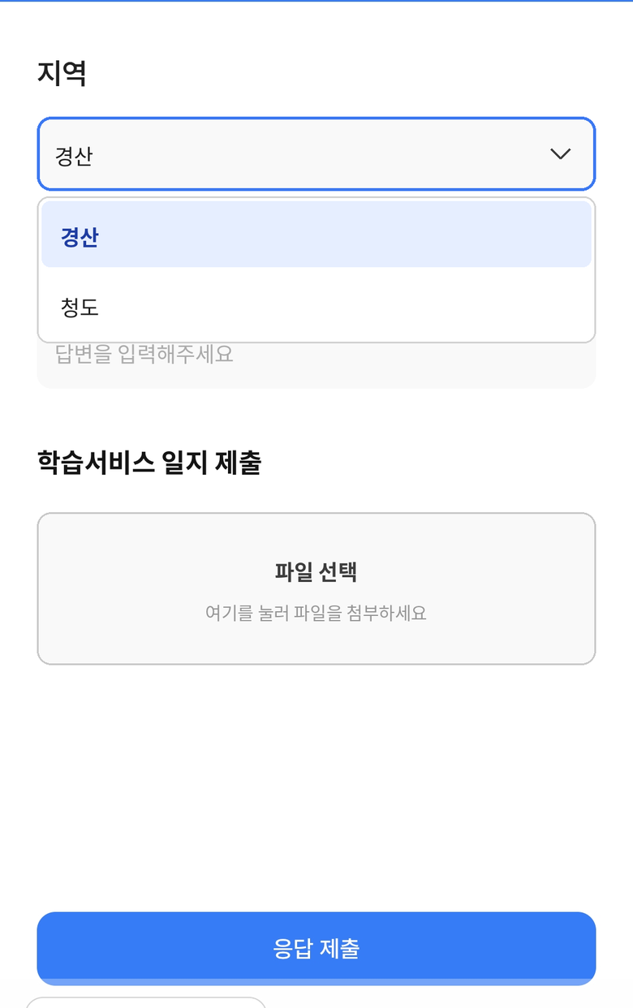
양식에서
지역을 골라요
일지 제출 2
지역 칸을 눌러요
경산 또는 청도를 골라요
코칭일자 양식과 같은 모양이에요.

Slide 20
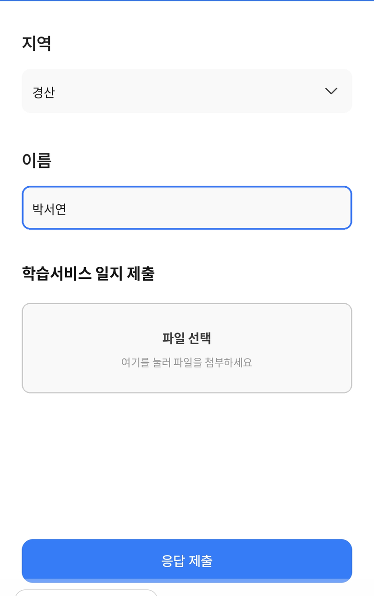
이름 칸에
내 이름을 적어요
일지 제출 3
이름 칸을 눌러요
내 이름을 적어요 (예: 박서연)
이름은 명단과 똑같이, 띄어쓰기 없이.

Slide 21
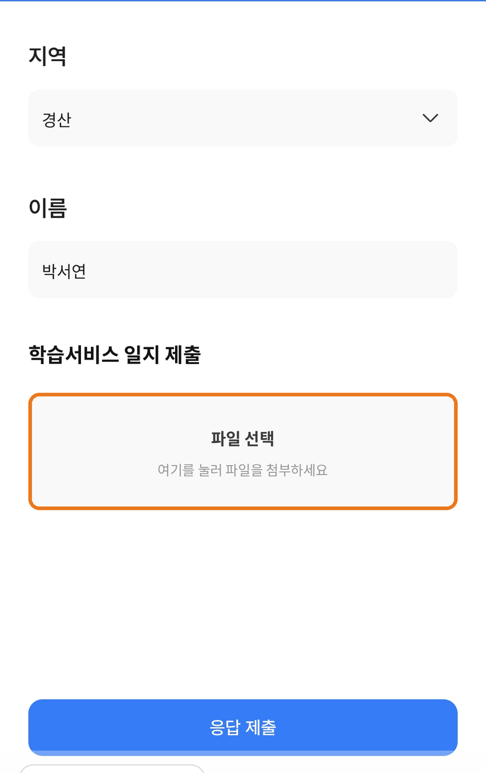
파일 선택을 눌러
일지 파일을 첨부해요
일지 제출 4
학습서비스 일지 제출 칸의 파일 선택을 눌러요
휴대폰: 뜨는 창에서 파일(아이폰) 또는 내 파일(갤럭시) → 일지 파일을 저장한 폴더 → 파일을 탭
컴퓨터: 뜨는 창에서 일지 파일이 있는 폴더 → 파일을 클릭 → 열기
"카메라"나 "갤러리"가 아니라 파일이에요. 파일 이름 끝이 .hwpx(또는 .hwp)면 맞아요.
파일이 안 보이면 카톡·메일에서 일지 파일을 먼저 저장한 뒤 다시 해요.
Notes:
휴대폰에서는 카톡으로 받은 파일을 먼저 저장해야 파일 앱에 보입니다.

Slide 22
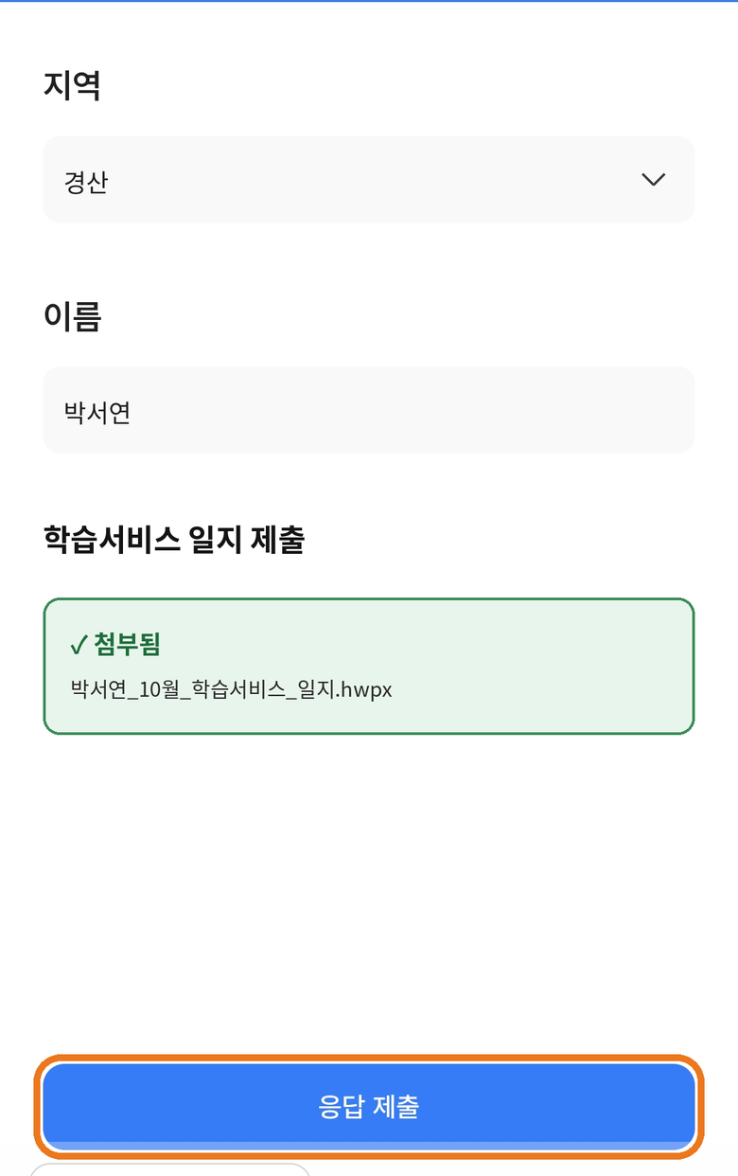
첨부된 걸 확인하고
"응답 제출"을 눌러요
일지 제출 5 · 마지막
파일 칸에 파일 이름이 보이면 첨부된 거예요
지역·이름이 맞는지 한 번 봐요
파란 응답 제출 → "제출되었습니다"가 보이면 끝
잘못 냈으면 고쳐서 한 번 더 제출하면 돼요. 나중 것이 맞는 걸로 봐요.
이것으로 이번 달 제출(코칭일자 + 일지)이 모두 끝났어요.

Slide 23
이럴 땐 이렇게
이런 일이 생기면 | 이렇게 해요
제출하기를 눌렀는데 양식이 안 열려요 | 제출하기를 한 번 더 눌러요. 그래도 안 되면 이 안내의 "제출 페이지 바로 열기"로 들어가 다시 해요
양식에 붙여넣기 했는데 글이 안 들어와요 | 제출 페이지로 돌아가 제출하기를 다시 눌러 복사한 뒤, 코칭일자 칸을 길게 눌러(컴퓨터는 Ctrl+V) 붙여넣기
날짜를 잘못 눌렀어요 | 같은 칸을 한 번 더 탭하면 지워져요. 이미 제출했으면 고쳐서 한 번 더 제출(나중 것이 맞는 걸로 봐요)
지난달 기록이 안 보여요 | 같은 휴대폰·같은 아이콘으로 열었는지 확인. 카톡 안에서 열면 기록이 따로 쌓여요
휴대폰 → 컴퓨터로 옮기고 싶어요 | 페이지 맨 아래 "기록 옮기기"에서 코드 복사 → 카톡 나에게 보내기 → 컴퓨터에서 붙여넣고 불러오기
일지 파일이 휴대폰에 없어요 | 컴퓨터에서 카톡 나에게 보내기나 메일로 보낸 뒤, 휴대폰에서 "저장"을 눌러 파일 앱에 넣어요. 또는 컴퓨터에서 제출해요
Notes:
자주 묻는 상황을 모았습니다. 그 밖의 문의는 다음 장의 연락처로.

Slide 24




꼭 기억해요
홈 화면 아이콘으로
수업한 날 바로 탭
월말 ① 코칭일자
월말 ② 일지
카톡 안에서 열면 기록이 따로 쌓여요. 늘 같은 기기, 같은 아이콘으로.
10초면 돼요. 위쪽=수업, 아래쪽=보강, 사례회의는 참석·불참 버튼.
파란 제출하기 → 양식에 지역·이름 → 붙여넣기 → 응답 제출.
보라 버튼 → 양식에 지역·이름 → 한글 파일 첨부 → 응답 제출.
제출 기한: 매달 [○일]까지 · 모르는 게 있으면 담당 선생님께: [선생님 연락처]
Notes:
기한과 연락처를 채워 넣어 주세요. 이 장은 인쇄해서 나눠 줘도 좋습니다.

